Slide 1
Disegni di paesaggi
Linee, tratti, fronti e bordi …
Riflessioni sul tema del limite

Slide 2
Definizione di limite/confine
Il confine è quella linea che segue il termine di una unità territoriale sia naturale che convenzionale, come ad esempio quella di una valle o di uno Stato, ma anche quella dell’amministrazione di un territorio, della proprietà di un singolo soggetto, della destinazione d'uso di un'area… Il confine rinvia anche a specifiche azioni di progetto come quella di posare un cippo, di erigere un muro, di porre cartelli e di costruire garitte etc... (di qua e di là dal confine, opportunità, dispositivo di progetto, risorsa, elemento di biodiversità …)
’’Il limite è una linea di separazione tra due situazioni e in questo caso si avvicina come significato al concetto di confine. Il limite diventa il baluardo difensivo, la strada o il sentiero che circoscrive un quartiere, l’argine che delimita il territorio di un fiume e che protegge i territori limitrofi. Ma il limite è anche una soglia che non deve essere superata.’’
(Carlo Atzeni, Tra urbano e rurale, Gangemi Editore, 2012)
Percepire e vivere il limite in tutte le sue dimensioni e direzioni: orti, giardini; esempi dalla storia: campi, ghetto ebraico … (esclusione vs inclusione)

Slide 3
Definizione di margine/bordo
Bordo e margine sono concetti che rimandano a una molteplicità di situazioni che stanno in adiacenza a qualcosa di fisicamente riconoscibile, che ha un confine, un limite percepibile.
Bordi e margini sono spesso elementi frutto dell'antropizzazione (uso, manutenzione, conservazione, recupero, valorizzazione …) delle componenti di naturalità e semi-naturalità, che delimitano aree e situazioni, come la strada che contorna un quartiere, i filari di alberi che circoscrivono un campo coltivato, il sentiero che costeggia un bosco…
Nella continuità geomorfologia dei territorio, il bordo e il margine corrispondono a situazioni di mezzo tra contesti urbanizzati con diverse densità e morfologie insediative o con differenti usi dei suoli e diverse partizioni dello spazio e del/i paesaggio/i (bordo come frangia, margine dimensionale, punto di discontinuità, luogo di sconnessione/riconnessione del/i tessuto/i morfo-funzionele dello spazio, non luogo, attesa di destinazione, scontro tra componenti e trame tra urbano e rurale ….).

Slide 4
Bordo e margine come spazio intermedio, come luogo privilegiato e reale dell’architettura (diversità e/o disomogeneità di spazi, spessori, colori; ruolo percettivo, messa in relazione…):
Azioni di progetto, materiali, modi di fruizione, rapporti dei dispositivi di progetto con il contesto, il tempo, il paesaggio in dinamica intertemporale) luogo di confronto e incontro, spazio/i di relazione/i …
Bordi e margini …. "coincidono con situazioni residuali di un sistema territoriale antropizzato, circondato da episodi insediativi discreti e da occasioni che attendono di poter trasformare l'esistente al variare della domanda insediativa "
(Carlo Atzeni, Tra urbano e rurale, Gangemi Editore, 2012)

Slide 5
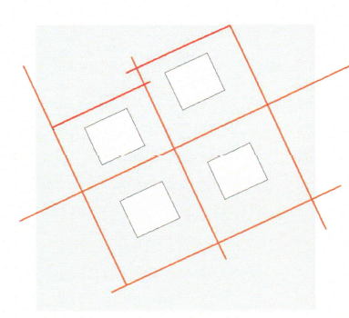
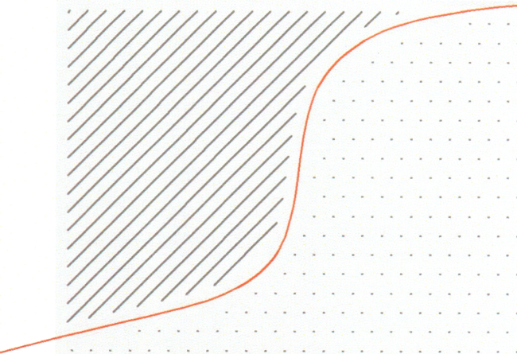
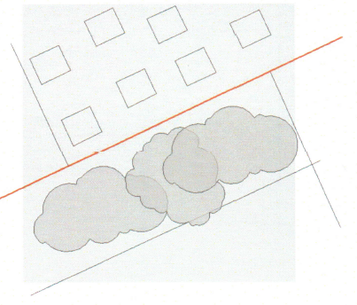
Limite/confine
Confini tra proprietà private
Elementi che determinano il confine:
un muro
una siepe, un filare
un recinto
una rete
………………...
I confini tra due aree funzionalmente diverse

Slide 6
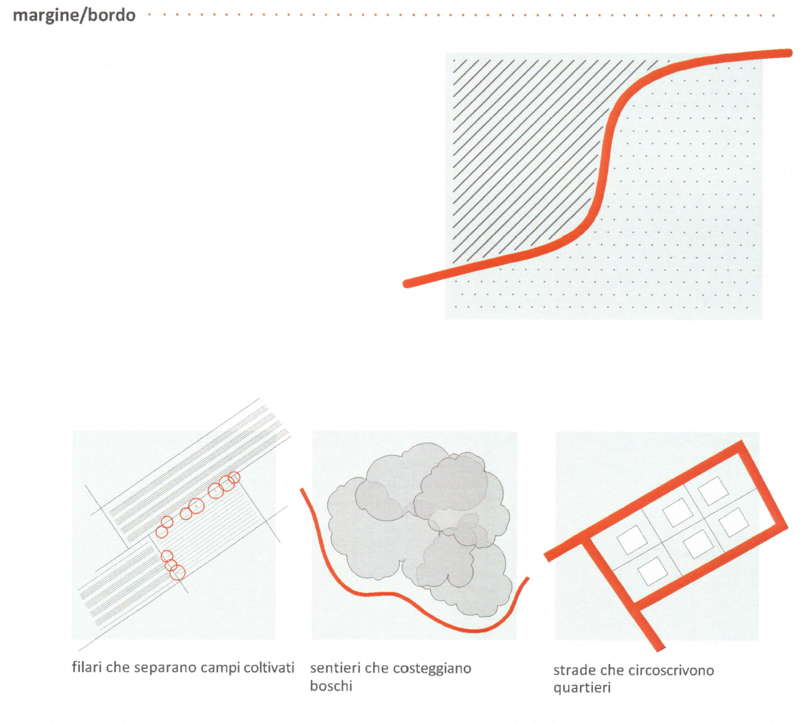

Slide 7
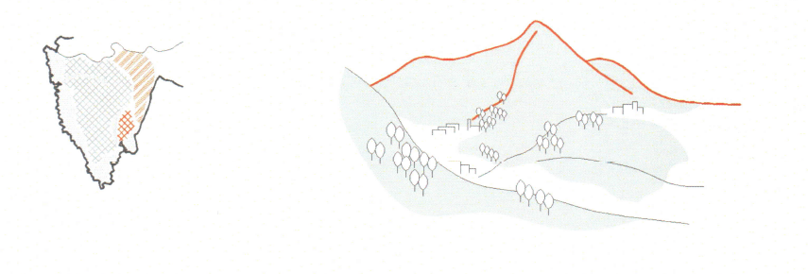
Tipologie di paesaggio
Il paesaggio di montagna

Slide 8
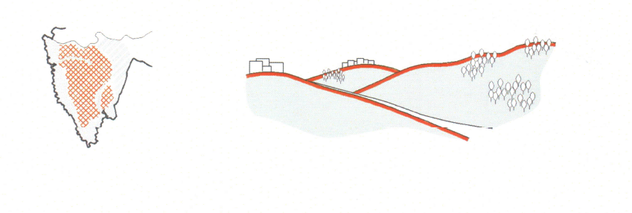
Il paesaggio di collina

Slide 9
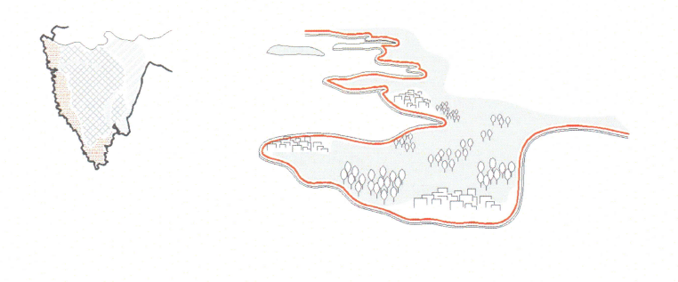
Il paesaggio di costa

Slide 10
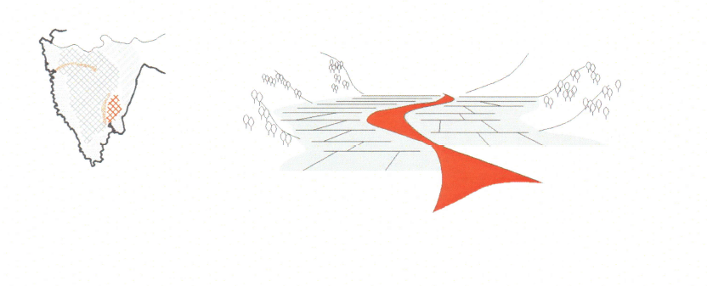
Il paesaggio e il fiume

Slide 11
Le campagne urbane: la proposta operativa di Pierre Donadieu
Pierre Donadieu affronta il tema della pianificazione dei fronti urbani nel testo Campagne urbane, offrendo un'analisi sullo stato di sempre maggiore urbanizzazione del territorio francese e di come le aree agricole e rurali si ritrovino in uno stato di forte criticità/declino.
II cittadino medio, come anche il cittadino europeo, risulta avere ancora un'immagine idilliaca (bucolica) della campagna periurbana, inventata dagli artisti del XVIII-XIX secolo, non riconducibile alle attuali campagne urbanizzate.
Partendo da questa osservazione, l'autore prevede quattro possibili scenari tendenziali per gli spazi agricoli, nel caso in cui non si vada a modificare l'atteggiamento nei confronti di questi ultimi:
agricoltura rurale: organizzata da imprenditori agricoli, occupati a tempo pieno in aziende moderne, redditizie, e competitive, attrezzate per il tempo libero, la caccia e la ricezione alberghiera. Queste aziende risultano mantenere un aspetto puramente rurale, nonostante la vicinanza agli insediamenti urbani (PAC, multifunzionalità e sostenibilità del settore primario);

Slide 12
agricoltura periurbana: è la tappa di avvicinamento del produttore ai mercati urbani gestiti dagli eredi dei vecchi agricoltori e dai cittadini che praticheranno la vendita diretta;
agricoltura cittadina: attività agricola principalmente part-time, dove saranno prevalenti i servizi forniti alla città e ai cittadini, attività supportata da agricoltura intensiva o estensiva;
agricoltura hobbistica: riguarderà chi continuerà a valorizzare terreni attraverso l'agricoltura, senza che questa sia la fonte principale di reddito.
Alla fine di questa analisi, Donadieu propone delle azioni necessarie per realizzare un "progetto urbano di paesaggio" che consenta di sollecitare e mobilitare la comunità di abitanti, ridefinendo i legami con lo spazio periurbano. L'obiettivo è quello di ottenere un equilibrio tra gli spazi rurali e urbanizzati, per giungere a ciò che l’Autore definisce "campagna paesaggistíca".

Slide 13
La campagna paesaggistica sarà strutturata mediante:
-piani di paesaggio: che organizzano, strutturano, mostrano e gerarchizzano lo spazio, definendo la rete verde delle vallate, le zone boschive, i borghi residenziali e gli spazi di campagna tradizionale;
-carte di paesaggio: che stabiliscono le regole di occupazione/uso dello spazio e prevedono le condizioni dei progetti futuri.
-parchi di campagna: che possono essere considerati parchi agricoli arricchiti da specifiche finalità paesaggistiche, conservano o realizzano spazi "rurali" in contesti antropizzati, in collaborazione con le iniziative dei cittadini (parchi urbani);
-agricolture cittadine: che vengono considerate come "agricolture simboliche che collegano la società urbana alla ruralità perduta e lontana, non reliquie di coltivazioni di verdure, vigne e frutteti, ma luoghi e forme della memoria, capitali culturali da riutilizzare come isole di rappresentazione simbolica e rievocazione di un'identità locale” (orti urbani).
Pierre Donadieu, Compagne urbane, edizione italiana a cura di Mariavaleria Mininni, Donzelli Editore, Roma, 2013.

Slide 14
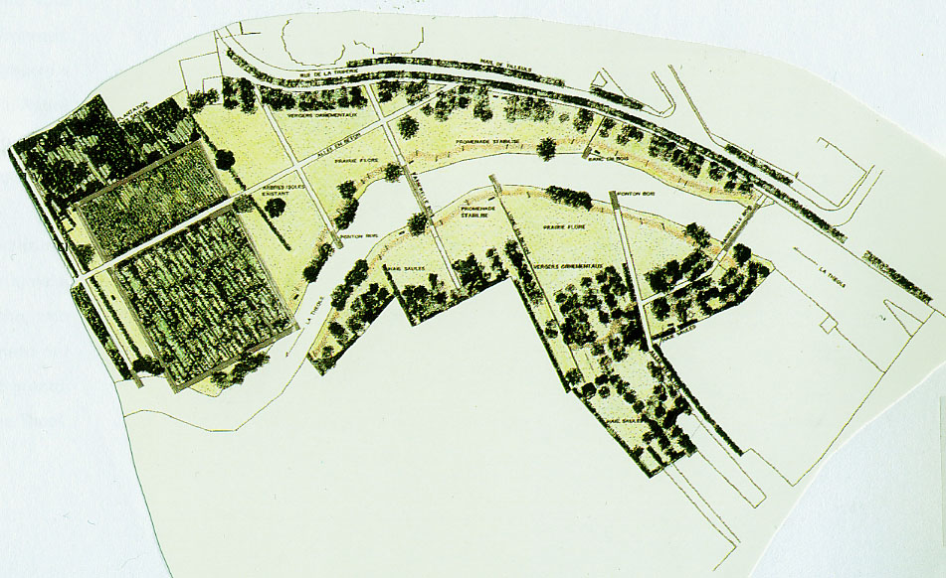
ESEMPIO 1.
Paese FRANCIA Denominazione PARC DE ISSOUDUN
Località ISSOUDUN, INDRE Progettisti MICHEL DESVIGNE, CHRISTINE DALNOKY Tipologia PARCO PUBBLICO URBANO CONTEMPORANEO Anno di realizzazione 1992 - 1994

Slide 15
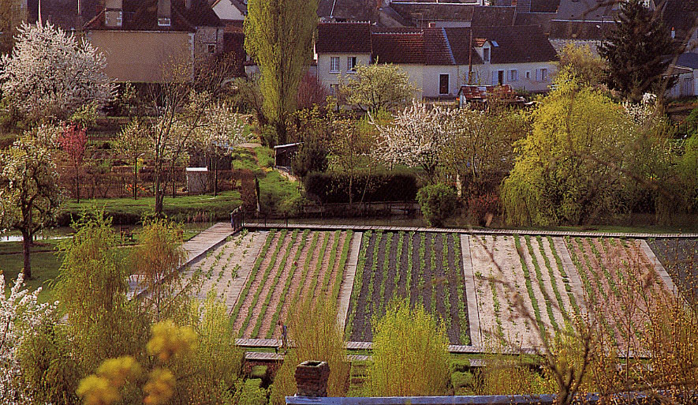

Slide 16
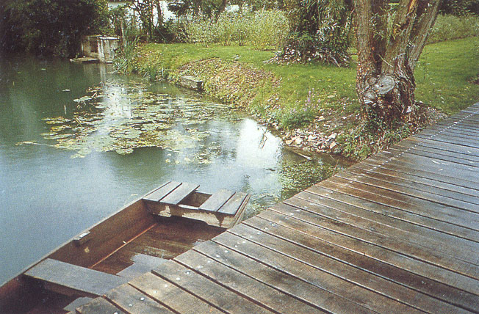
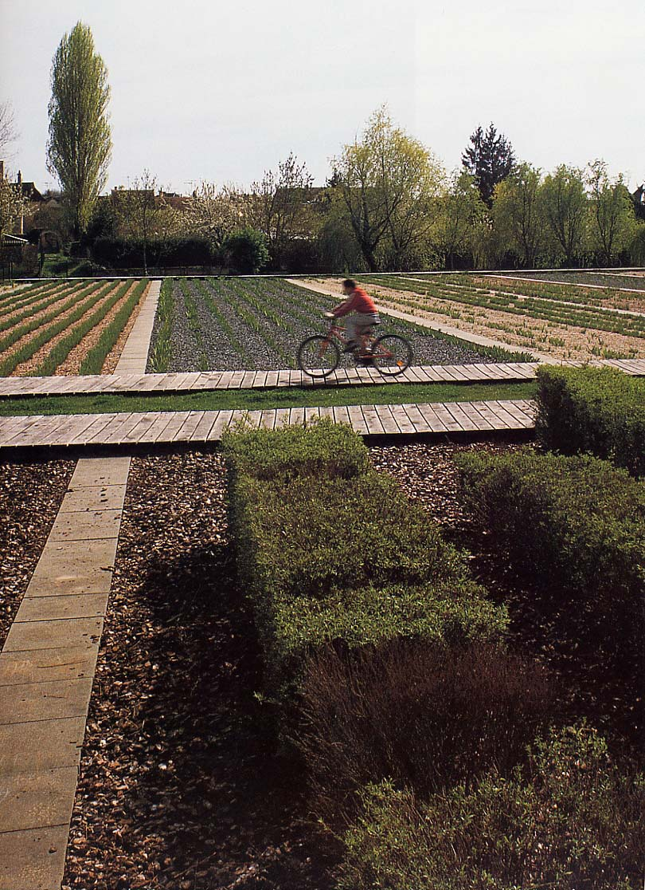

Slide 17
L'approccio teorico di Mariavaleria Mininni
Mariavaleria Mininni si occupa della trasposizione degli insegnamenti francesi in Italia, nel tentativo di promuovere le politiche e le pratiche che vengono definite periurbane.
In particolare, nel testo "Approssímazíoní alla città", l'Autrice intende andare oltre "all'utopia realistica" della campagna teorizzata da Donadieu ("...la campagna urbana fonda l'idea di abitabilità in chiave agro-urbana dove il vuoto agricolo aiuta a leggere e comprendere il pieno della città") effettuando un percorso a ritroso che, partendo da progetti paesaggistici realizzati in Puglia la porta a riflettere sulla periurbanità, tutte le sue figure e i mestieri che la circondano.
È opinione della Mininni che lo spazio periurbano debba essere visto attraverso una visione paesaggistica, che può fare "del periurbano un bene se è mobilizzatore di idee e azioni, ovvero se diventa strumento per il governo territoriale e guida l'azione pubblica", che si confronti con le idee paesaggistiche, naturali ed ecologiste .

Slide 18
In questo processo l‘Autrice individua un rinnovato ruolo del mestiere dell'urbanista italiano, che si riprende il ruolo del progettista della città e del territorio, non trascurando al contempo i temi del giardino e del paesaggio.
Questa figura sarà fautrice del "progetto paesaggista" che non presenta più la scissione tra le politiche dello sviluppo e le politiche di animazione dello sviluppo locale e che tiene conto del tema della sostenibilità e del rinnovato rapporto tra uomo e natura.
La Mininni individua in questo processo dei dispositivi di approssimazione, ad esempio i parchi, come dispositivi di avvicinamento della campagna alla città.
Mariavaleria Mìninnì, Approssimazioni alla città, Donzelli editore, Roma, 2013

Slide 19
Questi dispositivi possono essere degli strumenti per la realizzazione di un progetto di territorialità periurbana, facendo riferimento ai dispositivi di controllo amministrativo su modello francese o ai large park presenti nel contesto americano.
L‘Autrice indica una via per il miglioramento delle condizioni degli spazi periurbani come segue: è necessario introdurre in questi luoghi i principi propri dell' agrourbanismo, una scienza che si interessa delle diverse forme di agricoltura che possono essere applicate attorno alla città, che riporta negli spazi periurbani il ruolo originale della campagna, la produzione di cibo.
La definizione di periurbanità permette quindi l'elaborazione della categoria spaziale della prossimità:
- prossimità come avvicinamento di servizi che fanno riferimento ad una rete di appoggio che proponga una gamma di prestazioni e modalità di risposta a bisogni che cambiano e si diversificano in formule sempre nuove, tessendo una nuova trama di servizi e transitabilità sociale tra spazi e persone;

Slide 20
- prossimità spaziale come necessità di rielaborare una nuova tecnica urbanistica che sappia rendere vicine realtà distanti, una tecnica per l'agro-urbanità, per lo spazio aperto che è anche lo spazio agricolo;
- prossimità sociale affinché i cittadini non si sentano più condannati a scegliere forme urbane che un tempo rappresentavano il solo modo di fare città, rielaborando un'idea di abitare in prossimità che offra loro più chance.
A questo punto, come è possibile conciliare tutti questi elementi in uno scenario comune, che coniughi processi di pianificazione, di governo (analisi ed individuazione di soluzioni di intervento e di non intervento) e di valorizzazione delle risorse dell’ambiente rurale e degli spazi urbani con connotazioni di flessibilità, resilienza e antifragilità in un orizzonte temporale di lungo periodo?
È necessario formulare delle precise strategie.

Slide 21
1. Affrontare il fronte urbano come un segno del territorio: il fronte può essere considerato come une mezzo di controllo dello sviluppo urbano; gli spazi aperti devono essere presi in considerazione ad un ampia scala per poter sviluppare un progetto comune;
2. Concepire il fronte urbano come un’articolazione: lo scopo è quello di concepire gli spazi nella loro specificità, tenendo conto delle loro interrelazioni con le aree urbane, e rurali in maniera tale da svilupparle in modo complementare;
3. Anticipare il futuro dei fronte urbano: quest'ultimo può essere visto come un’area esistente e stabile da migliorare, oppure come spazio in cui si può evolvere l'urbanizzazione.
Questo approccio dovrebbe mirare a consolidare gradualmente le aree, limitando l'espansione della città: così facendo si viene a creare un confine netto mantenendo una continuità ecologica;

Slide 22
4. Impostare il fronte urbano in relazione al sito: necessaria per garantire un buon inserimento con il paesaggio circostante, l'identità dei luoghi e la sua configurazione sono i riferimenti per modellare il fronte, in relazione ad esempio ad una foresta, ad una collina oppure ad un fiume;
5. Materializzare il fronte urbano: trattare con il paesaggio per la creazione dei bordo urbano significa riconoscere gli elementi esistenti, la loro riabilitazione e la creazione di nuovi elementi. Queste linee di supporto possono ad esempio sviluppare una chiara vista sulla campagna , con un asse di prospettiva dal cuore della città, oppure integrare il flusso in relazione al bordo;
6. Considerare la funzione delle aree rurali: è necessaria un’analisi funzionale delle aree rurali, al fine di evitare una frammentazione, a cui può conseguire una disintegrazione delle stesse e del loro tessuto morfo-funzionale;
7. Garantire una buona accessibilità e permeabilità: questo avviene mediante la permeabilità di una rete o di un spazio urbano costituiti da una rete di sentieri o spazi pubblici organizzati;

Slide 23
8. Adattare a diversi usi: i paesaggi adiacenti alla città offrono opportunità per la creazione di spazi pubblici di qualità, quali polmoni verdi, patrimoni naturali e culturali, che inoltre possono limitare l'impatto delle nuove aree urbane.
ESEMPIO 2. Il margine come nastro a spessore variabile
Jean Nouvel per Grand Pari(s) (2009)
Nella proposta del gruppo di Jean Nouvel per il Grand Pari(s) si propone una visione di città configurata da un margine a spessore variabile.
Si propongono per il margine della grande Parigi azioni specifiche per il suo spazio, che grazie al suo spessore acquista una propria dimensione di progetto.
Nella sua proposta Nouvel pensa ad uno spazio di frontiera, inteso non come una cintura verde o come un muro di edifici costruiti, ma come una sequenza di spazi aperti dai bordi sfocati. II margine diventa un nastro che ospita funzioni e attività mancanti nell'ambito urbano e in quello rurale.

Slide 24
La proposta di Nouvel è in sintesi quella di far diventare centinaia di chilometri di margine dell'agglomerato parigino tra urbano e rurale non un luogo astratto di separazione ma uno spazio ruban (nastro) da abitare.
Le attività proposte sono legate al mondo dell'agricoltura come frutteti, giardini, percorsi e spazi di sosta che aprono visuali sulla campagna. Si genera uno spazio nuovo, tra sperimentazione sostenibile, uso per il tempo libero e destinazione dello spazio a coltura.
Si vuole creare con queste attività un'apertura tra i due mondi, rurale e urbano, uscire dalla logica chiusa del campo agricolo con la trasformazione di spazi ad uso privato in luoghi pubblici con la definizione di percorsi che rendono accessibili i diversi champs urbains.
Si definisce in questo modo un contorno della città con attività che non aprono solo la campagna ai cittadini, ma che con la tutela contengono l'espansione urbana e quindi evitano il consumo di suolo ed i fenomeni di degrado.

Slide 25
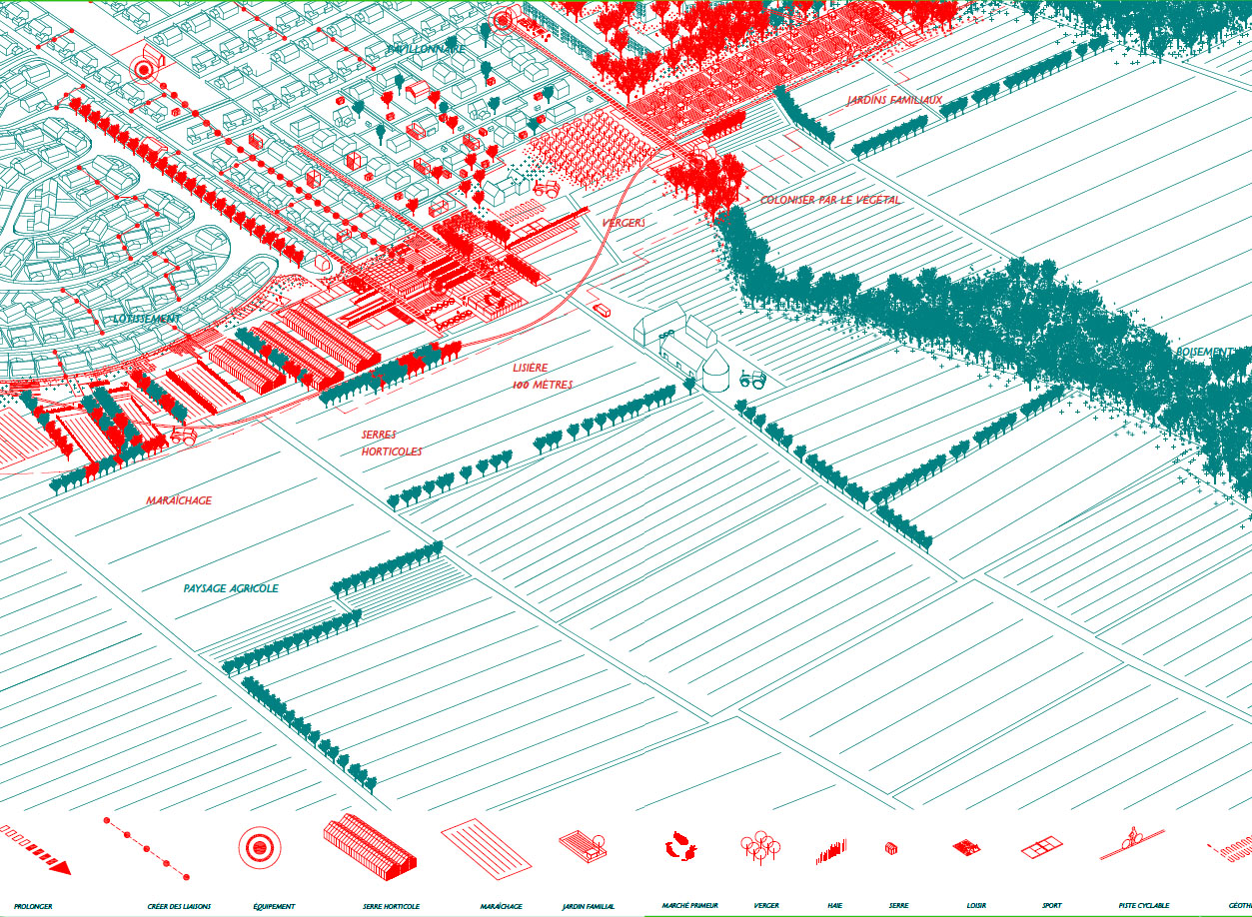

Slide 26
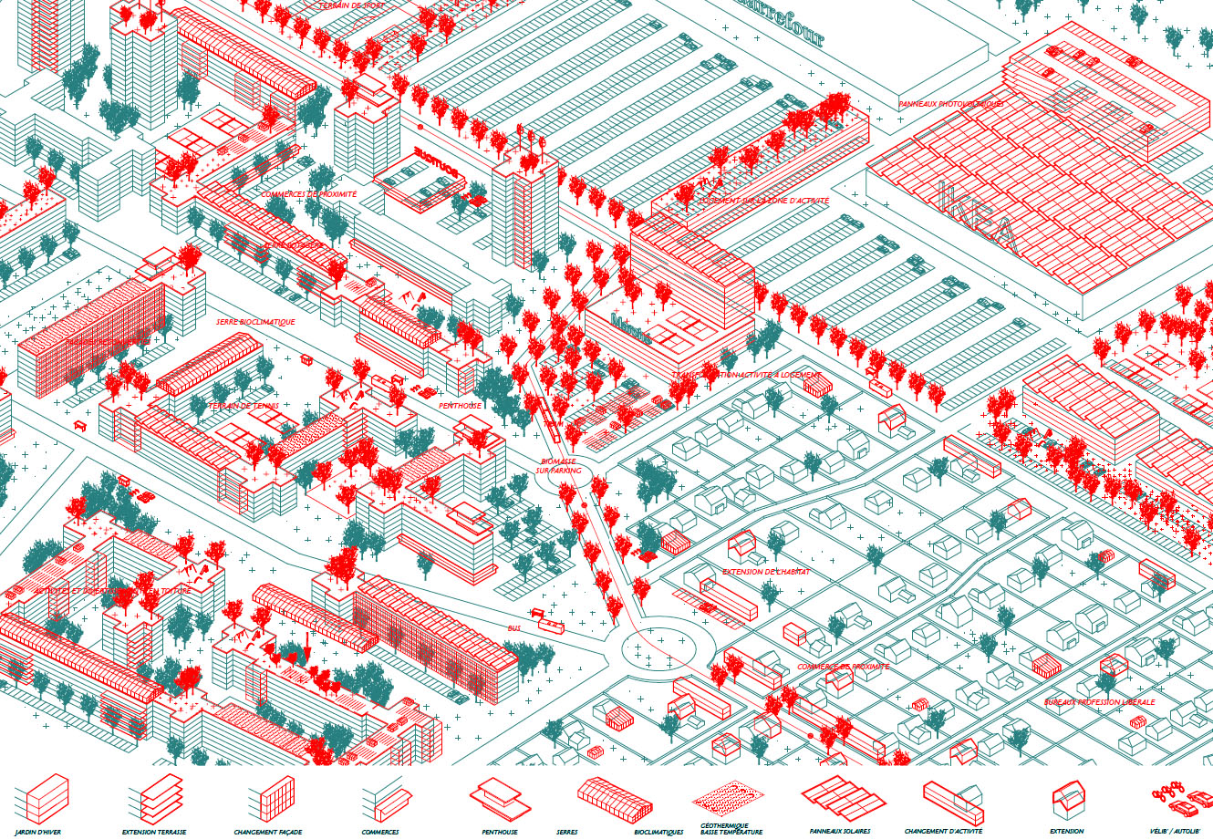

Slide 27
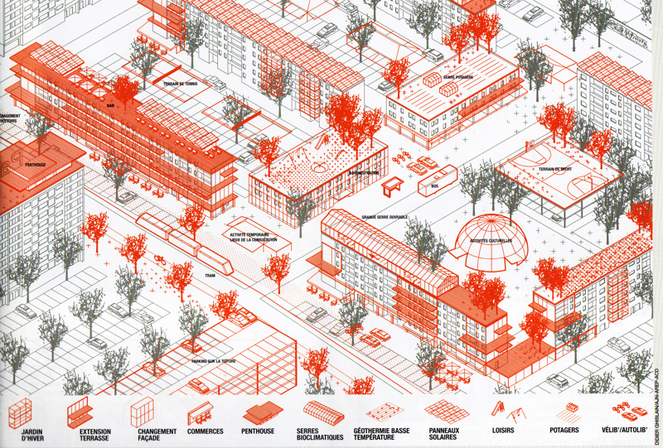

Slide 28
In sintesi
Confine, limite, bordo, margine, segmento, frammento sono segni e tratti, che lasciano (imprimono in modo temporaneo e//o indelebile) un segno, disegnano lo spazio, il territorio e il paesaggio (creano vincoli e condizioni nei diversi sistemi ambientali, attivano e/o disattivano relazioni, modificano strutture e funzioni tra i diversi elementi dello spazio (naturali, semi-naturali e antropici),
Riflettere sull’interpretazione del possibile nuovo rapporto uomo-natura nelle aree periurbane (periferie urbane e rurali, aree degradate, aree abbandonate, aree marginali, di frangia, sconnessione di identità morfo-funzionale di questi ambiti: non più città vs non prettamente campagna ….)
Costruzione di ipotesi di intervento:
Nuove occasioni di contatto/i (riattivazione/ricucitura della trama dello spazio)
semplicità dei dispositivi di progetto
aspettative (mistero); complessità della trama spaziale
periurbano come nuovo dispositivo di progetto tra rurale e urbano
materiali e tecniche di costruzione compatibili con le caratteristiche del

Slide 29
paesaggio (elementi naturali/semi-naturali e antropici autoctoni)
valori storico-culturali
-contaminazione positiva (intesa come confronto, condivisione, scambio)
integrazione (motivazione condivisa con la residenza, fruitori abituali e/o occasionali) dell’intervento e/o dei dispositivi di progetto al dettaglio nel contesto di spazio
controllo degli impatti ambientali: azioni di mitigazione/compensazione
visione di controllo attivo (intervento/i flessibili, resilienti, anti-fragili nel tempo; manutenzione, crono-programma interventi…)
efficienza ed efficacia strutturale/funzionale
redditività (ritorno economico dell’investimento), attivazione capacità economica del territorio (es. eco-turismo, energie rinnovabili ….)
………….

Slide 30
AREE PERIUBANE
Bordo, spessore, spazio di interferenza, contaminazione di elementi tra rurale e urbano
Spazio intermedio (spazio di interrelazione)
Spazio come fascia, spazio privo di identità, liquido, suscettibile di identificazione e/o ri-identificazione d’uso, nuova struttura e funzioni
Spazio/i con uso/i promiscui
Spazio come risorsa di progetto
Spazio di risulta, luogo del recupero e valorizzazione della biodiversità
………….

Slide 31
Riferimenti bibliografici
Testo base tratto da:
Fronti e campagne urbane. Alcuni riferimenti, in Ravalico Martina, Agricoltura e paesaggio. Un progetto per Cittanova d’Istria, Tesi di Laurea Magistrale in Architettura, a.a. 2014/2015, relatrice: Paola Di Biagi, correlatrice: Valentina Crupi, Università degli Studi di Trieste, Dipartimento di Ingegneria e Architettura.
Approfondimenti:
Carlo Atzeni, 2012, Tra urbano e rurale, Gangemi Editore International.
Pierre Donadieu, 2013, Compagne urbane, edizione ìtaliana a cura di Mariavaleria Mìninni, Donzelli Editore, Roma.
Mariavaleria Mìninnì, 2013, Approssimazioni alla città, Urbano, rurale, ecologia, Saggi. Natura e Artefatto, Donzelli Editore, Roma.
Clément G. (2005), Manifesto del Terzo paesaggio, Quodlibet Edizioni, Macerata.

